Slide 1
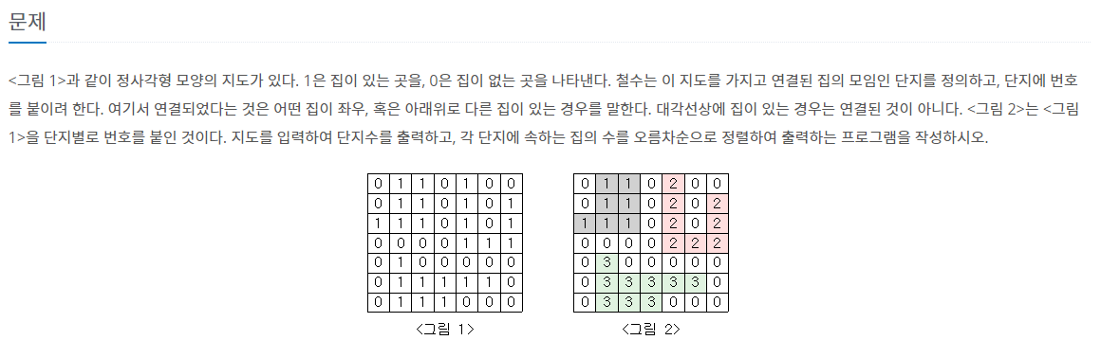
2번 문제 – 단지 번호 붙이기
집이 없는 곳은 0
집이 있는 곳은 1
연결된 곳은 같은 단지 번호
대각선 제외 상하좌우
단지 수 출력 (모여 있는 개수)
세대 수로 정렬하여 출력
1단지 7 / 2단지 8 / 3단지 9
3 7 8 9 출력
단지 수 + 세대수 정렬 (2가지 출력해야 함!!)

Slide 2
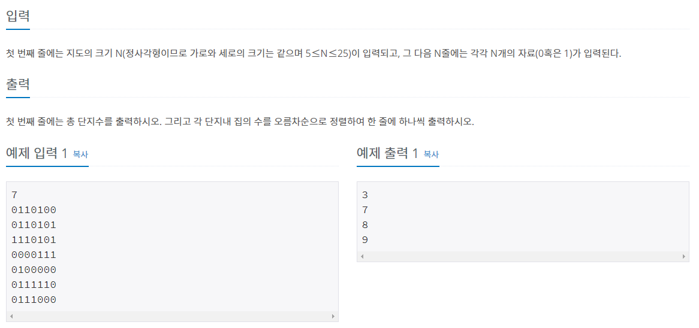
2번 문제 – 단지 번호 붙이기
이제 익숙한 N바이N
집 유무 0 or 1
눈 편한 초록색
8
7
0 | 1 | 1 | 0 | 1 | 0 | 0
0 | 1 | 1 | 0 | 1 | 0 | 1
1 | 1 | 1 | 0 | 1 | 0 | 1
0 | 0 | 0 | 0 | 1 | 1 | 1
0 | 1 | 0 | 0 | 0 | 0 | 0
0 | 1 | 1 | 1 | 1 | 1 | 0
0 | 1 | 1 | 1 | 0 | 0 | 0
7X7 지도 만듦
9

Slide 3
2번 문제 – 단지 번호 붙이기
#include <iostream>
#include <stdio.h>
#include <queue>
#include <stack>
#include <algorithm>
#define MAX_SIZE 25
using namespace std;
int n;
int houses[MAX_SIZE * MAX_SIZE] = { 0, };
int houseNumber = 0;
int map[MAX_SIZE][MAX_SIZE];
bool visited[MAX_SIZE][MAX_SIZE];
// 우,하,좌,상
int dx[4] = { 1, 0, -1, 0 };
int dy[4] = { 0, 1, 0, -1 };
정의해봅시돠 BPS 풀이
최대 25
N바이N할 때 쓸 거
집 배열을 0으로 초기화
단지 수
지도 행렬
방문 행렬
오른쪽 아래 왼쪽 위

Slide 4
2번 문제 – 단지 번호 붙이기
int main() {
scanf("%d", &n);
for (int col = 0; col < n; col++) {
for (int raw = 0; raw < n; raw++) {
scanf("%1d", &map[col][raw]);
}
}
for (int col = 0; col < n; col++) {
for (int raw = 0; raw < n; raw++) {
if (map[col][raw] == 1 && visited[col][raw] == false) {
houseNumber++;
bfs(col, raw);
}
}
}
n 받기
지도 행렬 만들기
방문하지 않은 곳
단지 수 늘리고
BFS 실행

Slide 5
2번 문제 – 단지 번호 붙이기
void bfs(int y, int x) {
queue< pair<int, int> > q;
q.push(make_pair(y, x));
visited[y][x] = true;
houses[houseNumber]++;
while (!q.empty()) {
y = q.front().first;
x = q.front().second;
q.pop();
for (int i = 0; i < 4; i++) {
int nx = x + dx[i];
int ny = y + dy[i];
if (0 <= nx && nx < n && 0 <= ny && ny < n) {
if (map[ny][nx] == 1 && visited[ny][nx] == false) {
visited[ny][nx] = true;
houses[houseNumber]++;
q.push(make_pair(ny, nx)); }p}t}적}허}용
pair 저번에 짝 만들기
큐에다 넣어 pair
방문했다
단지의 세대 수 증가
열 행 선입선출
우하좌상 돌릴거에요
주변확인
지도 안쪽이고
방문 안 한 곳이면
방문하고
단지의 세대 수 증가
큐에 현재 좌표 넣기

Slide 6
2번 문제 – 단지 번호 붙이기
sort(houses + 1, houses + houseNumber + 1);
printf("%d\n", houseNumber);
for (int i = 1; i <= houseNumber; i++) {
printf("%d\n", houses[i]);
}
return 0;
}
정렬
단지 수
세대 수 오름차순

